Slide 1
PAI1201 Painting 2 PAI1201 จิตรกรรม 2 2/2564

Slide 2
บทนำ
แนวทางการสร้างสรรค์ผลงานรายวิชา PAI1201 จิตรกรรม 2
แนวทางการเขียนภาพด้วยสีอะคริลิก
หลักการการใช้วัสดุ อุปกรณ์
แนวทางการสร้างสรรค์ จากขั้นพื้นฐานจนถึงกลวิธีขั้นสูง
ผลงานของนักศึกษาสาขาวิชาจิตรกรรม คณะศิลปกรรมศาสตร์ มหาวิทยาลัยราชภัฏสวนสุนันทา

Slide 3
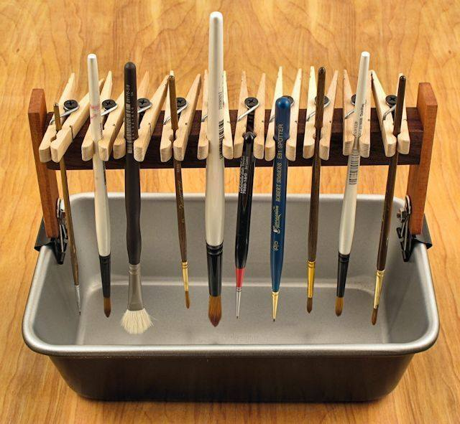
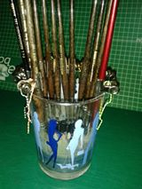
หลักการการใช้วัสดุ อุปกรณ์

Slide 4
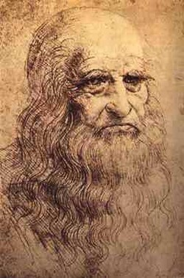
Renaissance
Da Vinci 1452 – 1519
Leonardo da Vinci

Slide 5
Mona Lisa Oil on poplar panel 77 x 53 cm.

Slide 7
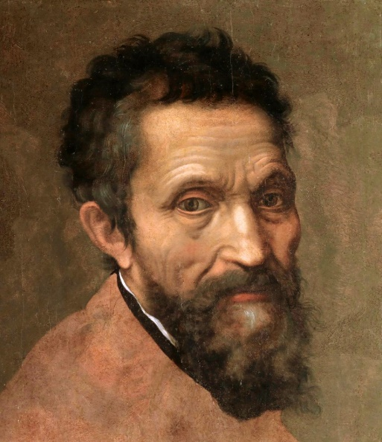
Renaissance
Michelangelo 1475 -1564
Michelangelo di Lodovico Buonarroti

Slide 8
FRESCO PAINTING Sistine Chapel 'Last Judgement' 1536-41 (fresco)

Slide 9
The Last Judgement

Slide 11
The Creation of Adam

Slide 12
Expulsion from Paradise

Slide 13
David

Slide 15
Renaissance
Raphael 1483-1520
Raffaello Sanzio da Urbino

Slide 16
The School of Athens

Slide 18
MADONNA AND CHILD WITH SAINT JOHN THE BAPTIST

Slide 19
TRANSFIGURATION

Slide 20
SISTINE MADONNA

Slide 21
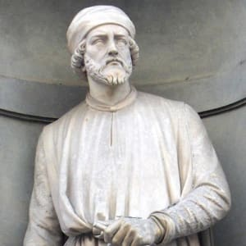
Renaissance
Donatello 1386 – 1466
Donato di Niccolò di Betto Bardi

Slide 22
David

Slide 23
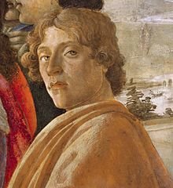
Renaissance
Botticelli 1445 -1510
Sandro Botticelli

Slide 24
The Birth of Venus

Slide 27
Still-Life Painting in Southern Europe, 1600–1800

Slide 28
The Afternoon Meal (La Merienda) Luis Meléndez (Spanish, Naples 1716–1780 Madrid)

Slide 29
CARAVAGGIO AND CARAVAGGISTI IN 17THCENTURY EUROPE

Slide 30
Caravaggio Still Life Paintings Filetommaso Salini – Still-Life With Fruit, Vegetables And Animals

Slide 31
Italian Renaissance Landscape Painting

Slide 32
Landscape with the Funeral of Phocion Nicolas Poussin 1648

Slide 33
Veduta of Delphi, with a sacrificial procession Claude Lorrain 1645

